Slide 1
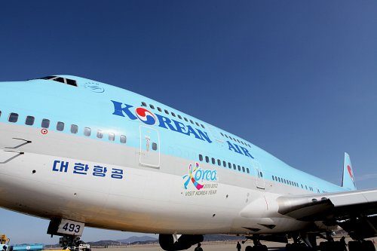
打 工
度 假 韓國語
第三回：辦理外國人登錄證

Slide 2
CHATS
통화중通話中
종석
여보세요?누나~ 미안해요.제가 어제 일이 있어서 못 갔어요. 내일 무슨 계획이 있나요? 제가 도와줄게요.
喂？姐姐~對不起。我昨天有事沒有去幫你，你明天有什麼計劃嗎？我可以幫你。
어 종석아~그 동안 잘 지냈어? 내일 외국인등록증 신청하려고 했는데 너 안 와도 돼~어려운 일도 아니고 너 오면 심심할 거야.
喔~鐘碩阿~這段時間都過得好嗎？ 明天打算去申請外國人登錄證，你不來也沒關係。也不是什麼困難的事，你來了會很無聊的。
輸入發送的訊息
發送

Slide 3
CHATS
통화중通話中
종석
저거 벌써 신청하려고요? 한국 온 지 이틀 밖에 안되었잖아요?
那個這麼早就要申請了？你來韓國才兩天而已不是嗎？
통장이랑 핸드폰 만들려면 다 필요하고 받을 때까지 시간 좀 걸린다고 해서 빨리 신청해야지.
因為要開戶跟辦手機的話都需要登錄證，而且要拿到還要等一段時間，所以要快點辦才行。
종석
알겠어요.그럼 다음에 봐요~
知道了，那麼下次見~
輸入發送的訊息
發送

Slide 4
CHATS
출입국관리사무소 出入國管理事務所
안녕하세요~제가 외국인등록증 신청하러 왔는데요. 어떻게 해야해요?
你好~我來辦外國人登錄證，請問我該怎麼做？
저쪽 탁자에 신청서 있거든요. 먼저 번호표를 뽑고 기다리는 동안 신청서를 작성하시면 될 거예요. 그리고 순서되면 신청서랑 여권,워킹홀리데이 계획서 갖고 카운터에 맡기면 됩니다.
那邊的桌子上有申請書，抽了號碼牌之後，在等的期間填寫申請書就可以了。然後到你的順序的時候，帶著申請書跟護照、打工度假計畫書到櫃檯就可以了。
네~알겠습니다. 감사합니다.
好的~知道了。謝謝。
輸入發送的訊息
發送

Slide 5
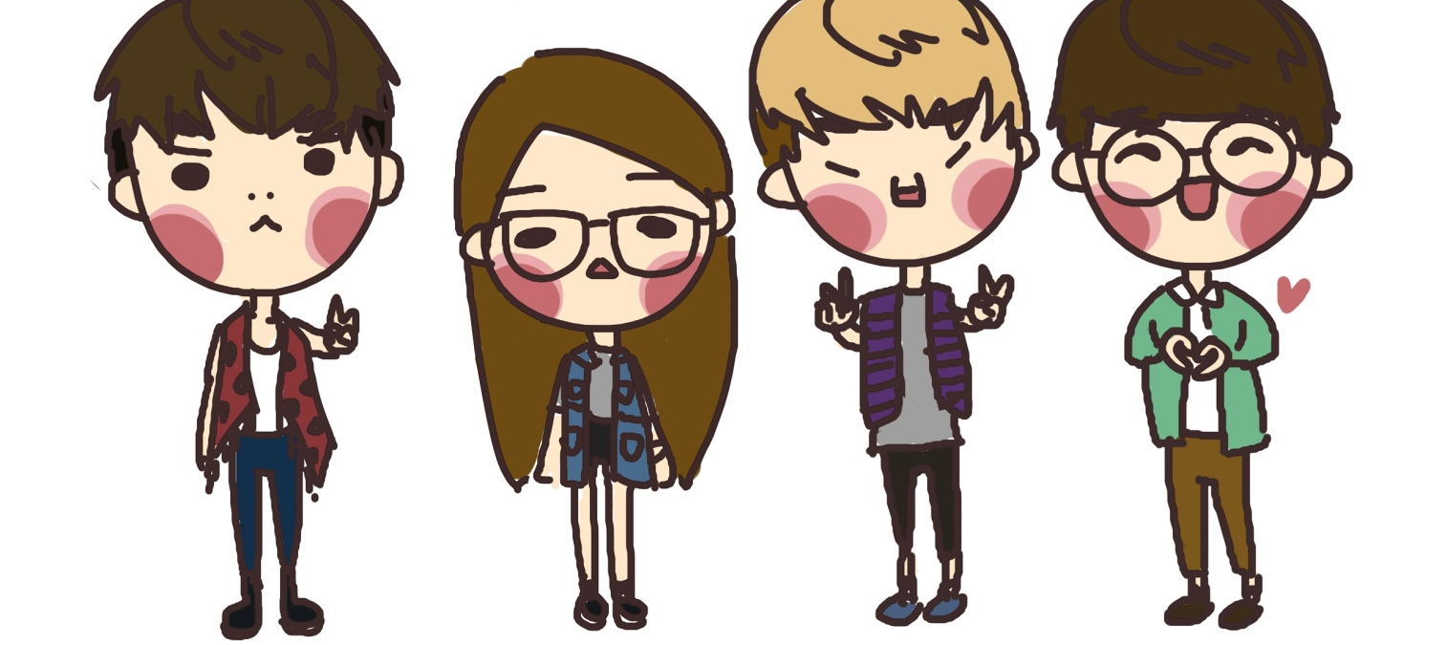
單字
계획 | 통장 | 탁자 | 작성 하다 | 순서 | 카운터 | 이틀 | 맡기다
計劃 規劃 | 存摺 | 桌子 | 寫作 編寫 撰寫 | 順序 | 櫃檯 | 兩天 | 交給、託付給

Slide 6
文法
動詞 + ㄴ/은 지 做了某件事到現在的期間
한국에 온 지 3년이 됐어요. 來韓國已經3年了。
밥 먹는 지 2시간도 안 됐는데 또 배고파? 吃完飯到現在都還沒經過2小時，又餓了？

Slide 7
文法
…려면 打算做…的話 註：是…려고 하면 的縮寫
외국에 가려면 여권 있어야해. 要出國的話要有護照才行。
명동 가려면 지하철 몇호선 타야돼요?. 要去明洞的話，要搭幾號線地鐵？

Slide 8
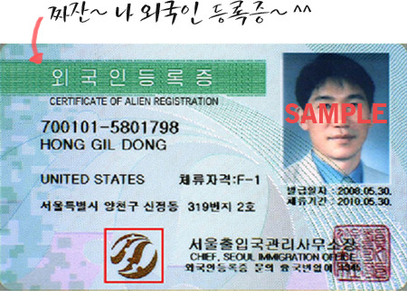
補充
到了韓國之後，確定會待超過90天以上的話，最好盡快辦理好外國人登錄證，因為銀行開戶、申辦手機、加入網站，甚至是工作等等，都需要外國人登錄證跟登錄證號碼，就相當於身分證跟身分證字號的重要性。再加上辦了之後不是馬上可以拿到，因此是越早辦越好。
更多如何辦理外國人登錄證的分享，請參考「索尼客X空間」http://www.koreagaja.com/

